Slide 1

Dream Team
Модуль Анализа Поведения Пользователей в Сети “Кatya v.1.0”
AC-VO & PPR Hackathon

Slide 2
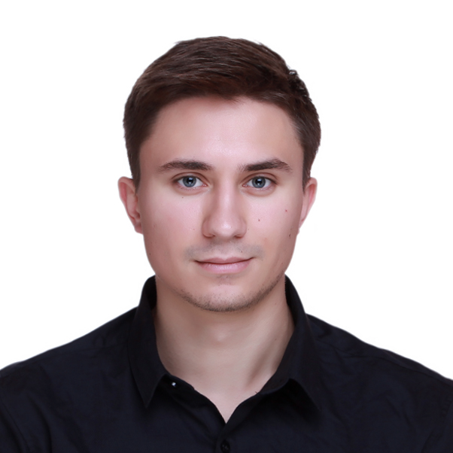
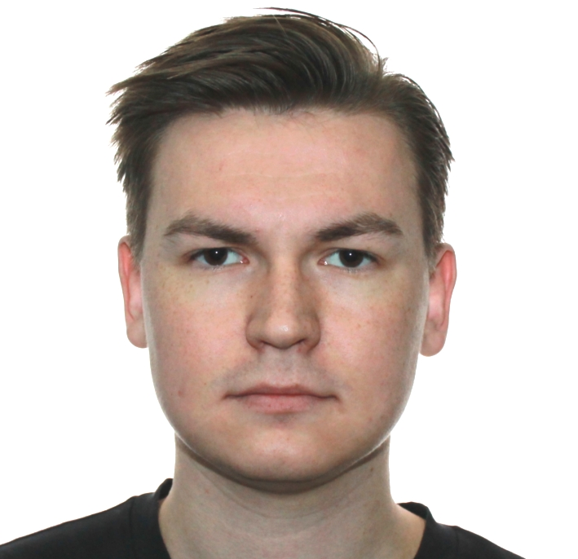
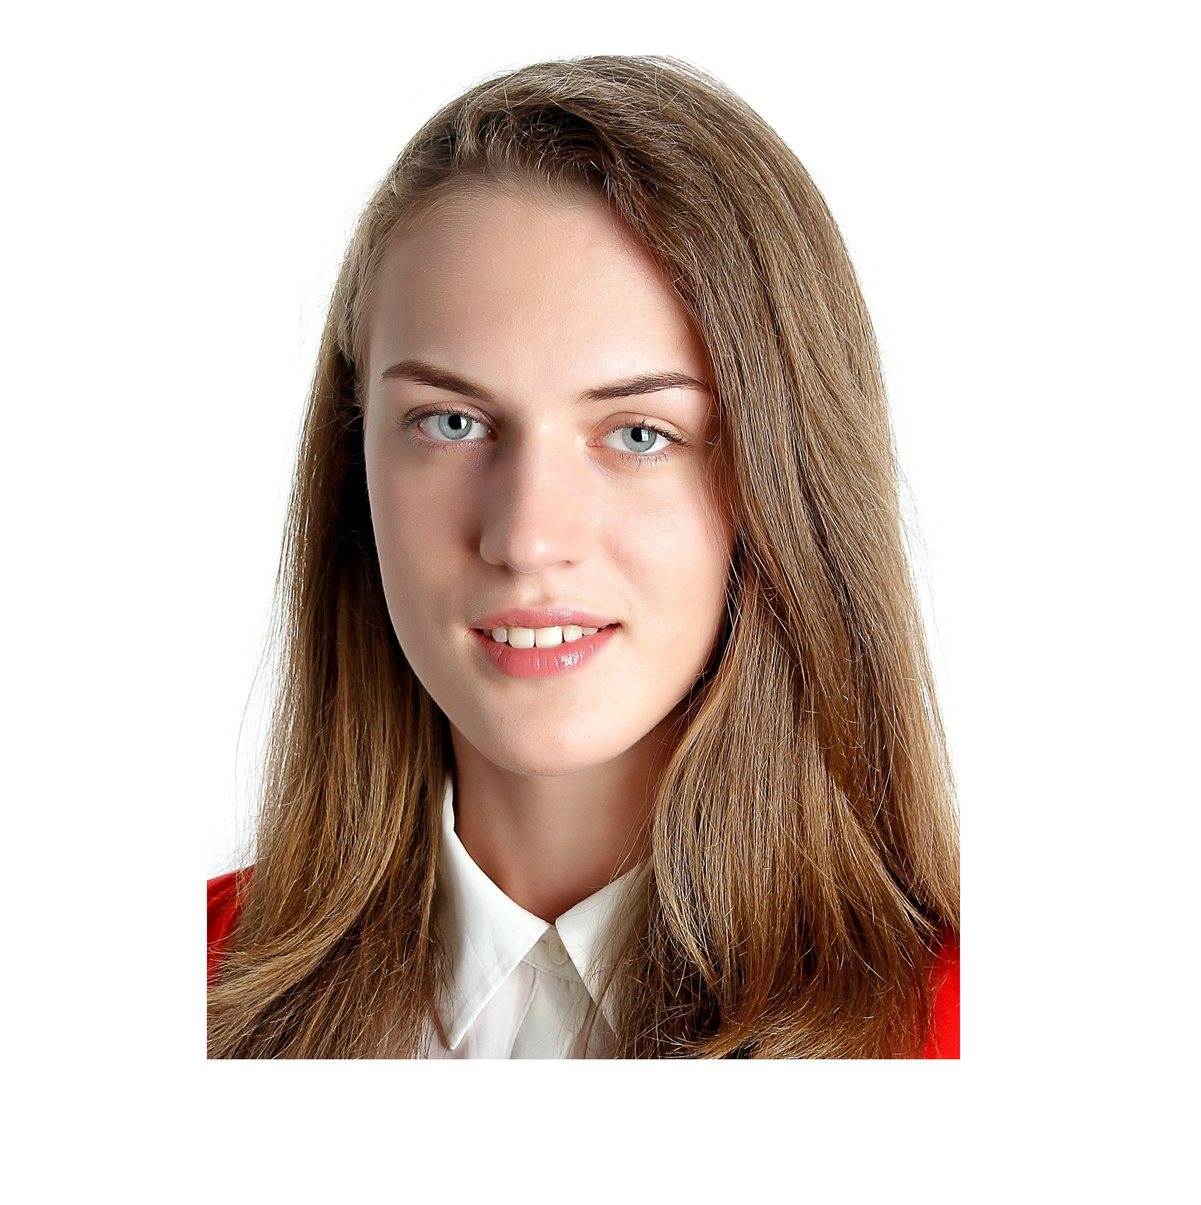
DREAM TEAM
Андрей Илюхин Дмитрий Дудунов Светлана Бормотова

Slide 3
Потенциальный ущерб от киберпреступлений сравним с потерями от самого разрушительного урагана в истории США «Катрина»: порядка $120 млрд.
“
”
”
Финансист и мультимиллиардер Уоррен Баффет

Slide 4

Кatya v.1.0
Модуль анализа трафика, позволяющий выявлять вредоносные соединения и прогнозировать их появление с помощью алгоритмов машинного обучения

Slide 5
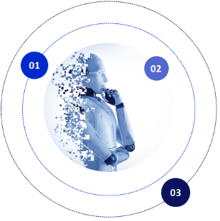
МЕТОДОЛОГИЯ РАЗРАБОТКИ Katya v.1.0
Машинное обучение и интерпретация результатов
Генерация целевой переменной
Классификация атак
Feature Engineering
Feature Importance (Корреляция Пирсона, MI classifier)
Шаг 4
Предварительный анализ данных
Чистка данных
Шаг 3
Шаг 2
Шаг 1

Slide 6
ЭТАПЫ РЕАЛИЗАЦИИ
1
3
5
Удаление атрибутов с высокой корреляцией
Анализ и машинное обучение
Создан дата сет на основание выборки за месяц
2
4
6
Добавлены атрибуты “день недели” и “час”
Кодирование данных и их нормализация
Проектирование Katya 2.0

Slide 7
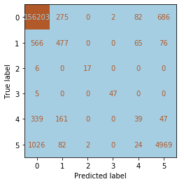
МАШИННОЕ ОБУЧЕНИЕ
Матрица ошибок
97%
Random Forest Classifier
96%
K-Nearest Neighbors
87%
AdaBooster

Slide 8
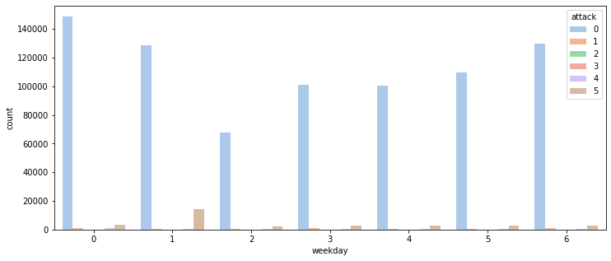
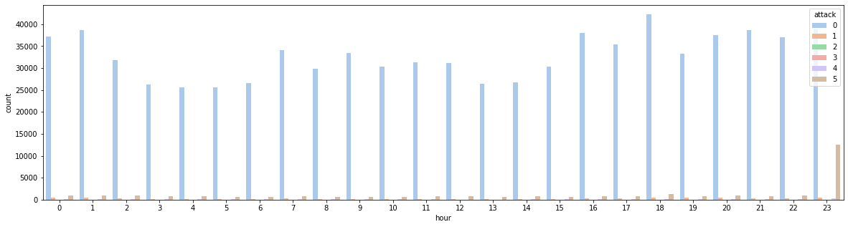
РАСПРЕДЕЛЕНИЕ АТАК В РАЗРЕЗЕ
ВРЕМЕННЫХ ДАННЫХ

Slide 9
Katya v.2.0
Neural Network Approach
Зачем это?
Устойчивость к неполным данным
Умение обрабатывать длинные сложные временные зависимости
Предсказывать атаки
Katya v.2.0

Slide 10
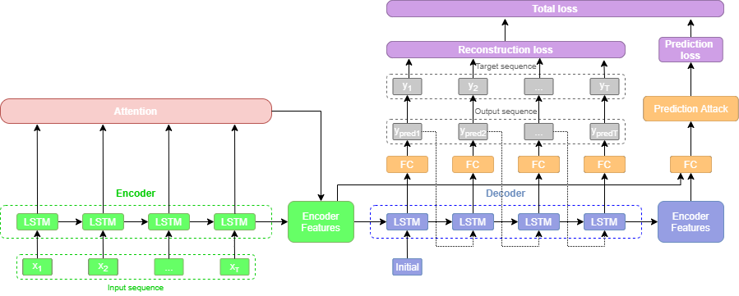
Предлагаемая архитектура
Katya v.2.0

Slide 11




ИНСТРУМЕНТЫ

Slide 12

Андрей Илюхин
Ilyukhin.av@yandex.ru
Дмитрий Дудунов dudunovd@mail.ru
Светлана Бормотова svetlana.bormotova@gmail.com
Katya
DREAM TEAM

